Slide 1
Игры по теме: «Дикие животные» 2-3 года

Slide 2
Игра «Разноцветный сундучок»
Чему учится ребенок:
Узнавать и называть диких животных.
Правила игры:
Предложите ребенку достать из сундучка картинки и назвать диких животных (может быть: полное название, отдельный слог или звукоподражание).
Вопросы взрослого выделены – черным цветом, предполагаемые ответы ребенка –синим.
Возможны ответы ребенка целым предложением: Это мишка.
Задания и вопросы меняются по клику мышки.

Slide 3
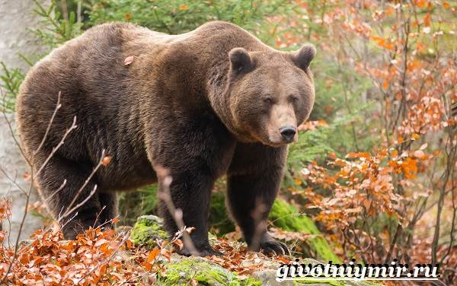
Я картинки положила в разноцветный сундучок.
Ну-ка, (…имя ребенка), загляни-ка, вынь картинку, назови.
Кто это?
- Мишка (ми, рычание)
Правильно, мишка.
Давай еще раз скажем :
- Мишка.

Slide 4
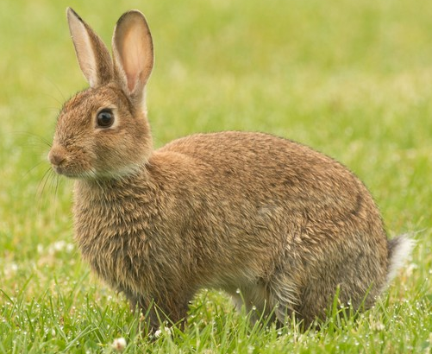
Кто это?
- Зайка (зака, прыг-прыг)
Правильно, зайка.
Давай еще раз скажем :
- Зайка.

Slide 5
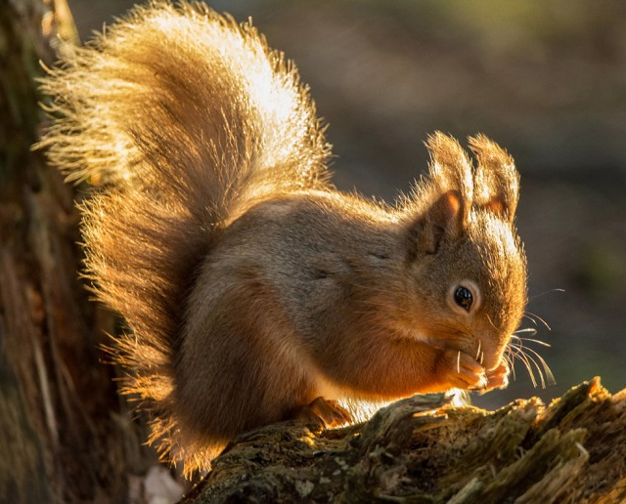
Кто это?
- Белка (бека, прыг-прыг)
Правильно, белка.
Давай еще раз скажем :
- Белка.

Slide 6
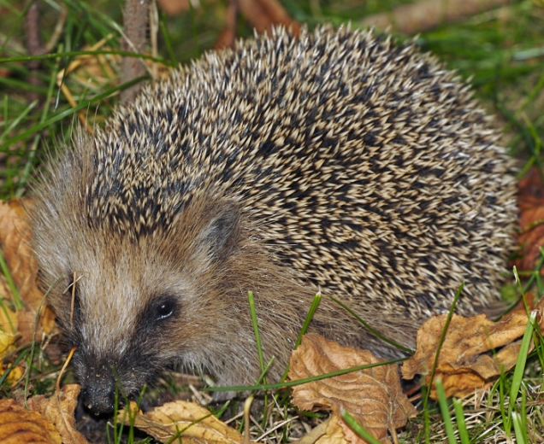
Кто это?
- Ёжик (ф-ф-ф)
Правильно, ёжик.
Давай еще раз скажем :
- Ёжик.

Slide 7
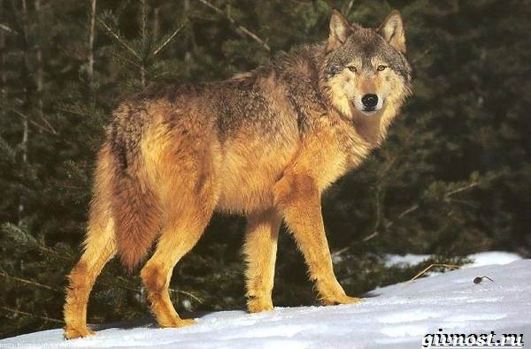
Кто это?
- Волк (р-р-р)
Правильно, волк.
Давай еще раз скажем :
- Волк.

Slide 8
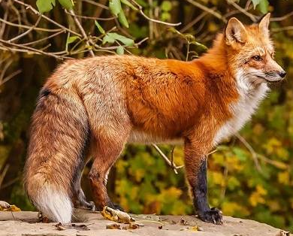
А это кто?
- Лиса (иса)
Правильно, лиса.
Давай еще раз скажем :
- Лиса.

Slide 9
- Давай еще разок назовем всех животных (формируем обобщающее понятие)
лиса
ёжик
зайчик
белка
волк
медведь

Slide 10
Умница, давай поиграем ещё!

Slide 11
Автор игры:
Коновалова Елена Владимировна, учитель-логопед МБДОУ г. Иркутска детского сада № 94
Используемая литература:
Борисенко М.Г., Н.А.Лукина «Животные наших лесов, грамматика в играх и картинках от 2 до 7 лет»

